Slide 1
一中校史馆设计与教育实践
项目式学习成果展示
汇报人：蚌埠一中 洪子维

Slide 2
项目背景与目标
项目依据
教学目标
驱动问题
项目实施
项目评价方案：
成果展示
复盘反思
表1 项目信息卡

Slide 3
项目依据
01

Slide 4
（一）历史积淀与文化传承需求
1. 学校历史地位
蚌埠一中创建于1949年，是新中国成立后蚌埠市第一所完全中学，也是安徽省首批
省级重点中学之一。七十余年的办学历程中，学校始终秉持“坚忍不拔、自强不息”的
精神，培养了数代优秀学子，成为地方教育的标杆。校史馆建设需系统梳理这一发展脉
络，展现学校与共和国同频共振的历程。
2. 现有文化载体的不足
尽管学校已建有线上校史馆（2022年入选蚌埠市“最美线上校史馆”），但其展示
形式以图文为主，缺乏实体互动与沉浸式体验。线下校史资源分散，珍贵实物档案（如早
期教学用具、校友手稿等）未得到系统性保护与展示，师生及校友对校史认知的深度与参
与度有限。
3. 新时代的文化使命
随着教育现代化的推进，校史馆不仅是历史档案的陈列空间，更需成为“活态文化”
的传播载体。通过数字化手段与实体展陈结合，将校史转化为可感知、可参与的教育资
源，强化“以校为荣”的集体记忆，呼应国家“文化自信”战略。

Slide 5
（二）教育发展与师生需求
1. 德育与校本课程融合
当前学校正推进“大思政课”建设，亟需将校史中蕴含的红色基因
（如建校初期的奋斗故事、杰出校友事迹）融入德育实践。校史馆可开
发主题研学课程，成为学生了解校史、培养家国情怀的实践基地。
2. 师生与校友的情感联结
校友资源是学校发展的重要支撑。现有线上校史馆虽通过“时光隧
道”形式展示校史，但缺乏校友互动平台（如留言墙、校友故事共创区）
实体校史馆的建设需强化代际对话功能，成为凝聚校友力量、反哺母校的
纽带。

Slide 6
（三）技术赋能与展示创新
1. 数字化升级需求
线上校史馆已尝试运用VR、动态投影等技术，但互动性仍有提
升空间。实体馆可引入沉浸式场景复原（如复刻建校初期的教室场
景）、AI虚拟讲解员、校史VR游戏等，打造“虚实共生”的体验
模式，吸引年轻学生关注。
2. 空间设计的文化表达
参考其他校史馆案例（如以“千载学宫”为主题的设计），蚌
埠一中可融合地域文化元素（如淮河文化符号）与现代化展陈手法，
通过灯光艺术、校训主题装置等，塑造兼具历史厚重感与时代活力
的空间意象。

Slide 7
（四）区域教育示范与品牌塑造
1. 对标省级示范校定位
作为安徽省示范高中，校史馆需体现“示范性”，成为展示办
学成果、教育理念创新的窗口。通过梳理历届校长治校方略、名师
教育思想，彰显学校在区域教育发展中的引领作用。
2. 服务城市文化形象
蚌埠市正推进“文化强市”战略，校史馆可纳入地方文化地标
体系。例如，挖掘学校与城市发展的关联（如早期校友参与淮河治
理的史料），呈现教育与城市共生的历史画卷，提升社会影响力。
（五）项目启动的现实契机
2025年适逢蚌埠一中建校76周年，且2026年即将建成新校区，
校史馆建设可作为献礼工程，凝聚师生共识。此外，近年校友对母
校文化建设的关注度提升，部分校友已捐赠历史文物（如1950年代
校徽、教案手稿），亟需专业展陈空间。

Slide 8
项目目标
02

Slide 9
1.学科知识目标
（1）校史与地方史关联
学生能准确叙述蚌埠一中建校背景与蚌埠城市发展
的关系（如民国教育兴起、淮河文化影响）；理解
学校在重大历史时期（如改革开放）的角色变化及
其社会背景。
（2）关键历史事件与人物
掌握校史中的标志性事件（如课程改革、校训确立）
及其历史意义；列举并评价对学校发展有突出贡献的
校友或教师（如教育家、科学家、社会活动家）。
（3）历史脉络梳理
构建校史时间轴，关联国家与地方历史节点（如新中
国成立、教育现代化政策）；分析学校建筑、课程、
制度的演变规律及其时代特征。

Slide 10
2.学科核心素养目标
（1）唯物史观
运用生产力与生产关系、社会存在与社会意识的辩证关系，分析
校史变迁的根本动因（如改革开放对学校扩招的影响）。
（2）时空观念
绘制动态校园地图，标注不同历史时期的校园空间布局，理解地
理环境与教育功能的互动。
（3）史料实证
通过校史档案（老照片、手稿、校刊）辨别信息的真实性与价值，
形成证据链；撰写口述史访谈报告，验证文献记载与校友记忆的异同。
（4）历史解释
对比不同时期教育理念，解释校史发展的延续性与变革；多视角
解读争议性校史事件（如特定年代的课程调整），培养批判性思维。
（5）家国情怀
通过校友投身国家建设的故事（如支援边疆教育），激发爱国情感与
责任担当；理解校训精神与中华优秀传统文化的传承关系。

Slide 11
3.项目成果目标
（1）知识成果
完成《蚌埠一中校史图谱》：包含时间轴、关键事件档案、人物志的综合
性手册；编制《校史与城市发展对照表》，展示学校与蚌埠市重大事件的互动
关系。
（2）素养成果
学生主导的“校史探究报告”：运用史料实证方法分析某一校史问题（如
“1950年代劳动教育课程的兴起”）；设计“历史解释展板”：对同一历史事
件（如改革开放初期的外语教学改革）提供两种不同视角的解读。
（3）实践成果
数字化校史馆模型：学生利用3D建模软件还原不同时期的校园场景；互动
展项原型：开发“校史问答AI机器人”或“AR校史地图”，体现技术与历史的
融合；口述史纪录片：采访校友并剪辑成短片，作为校史馆影像资料。

Slide 12
驱动问题
03

Slide 13
1.校印之中寻沿革
2.毕业照里看发展

Slide 14
成果展示（学生）
04

Slide 15
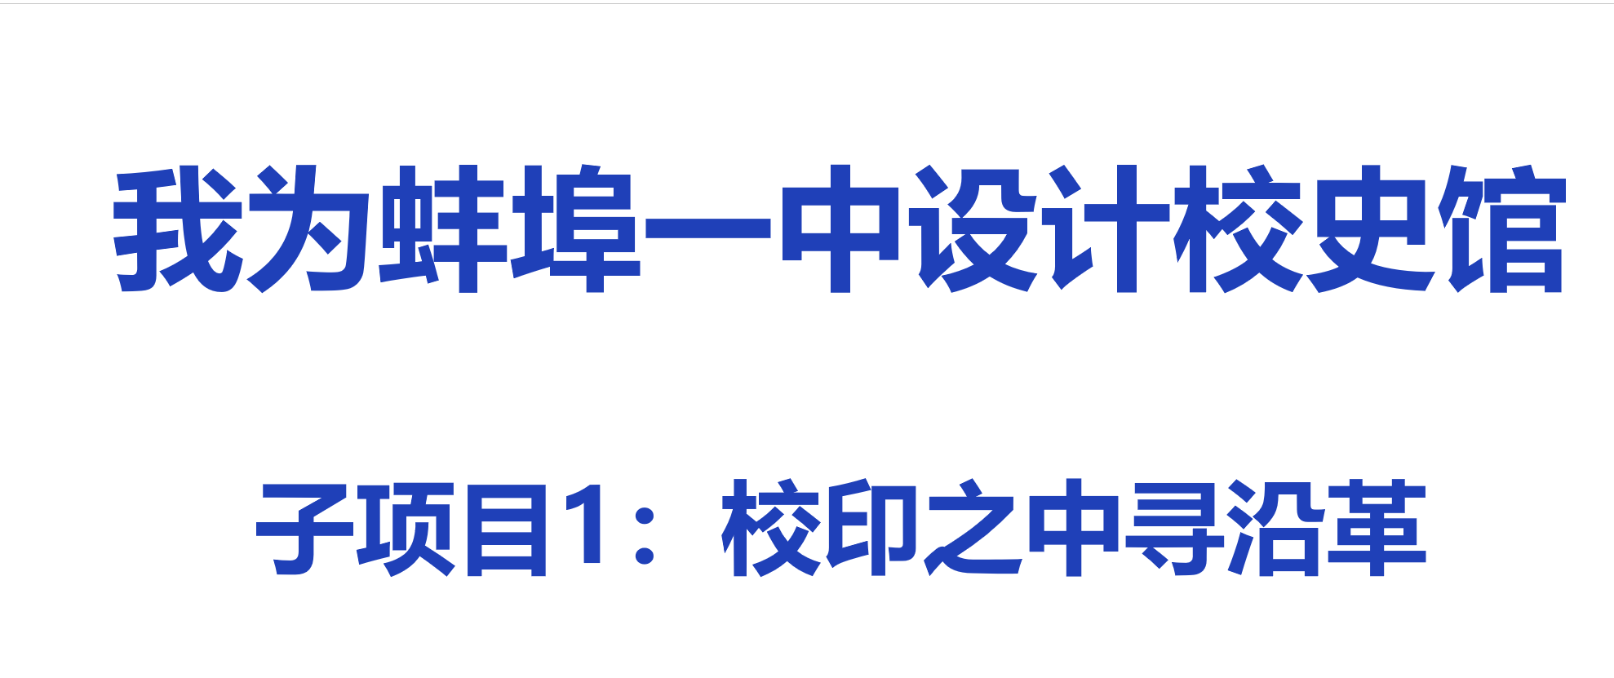
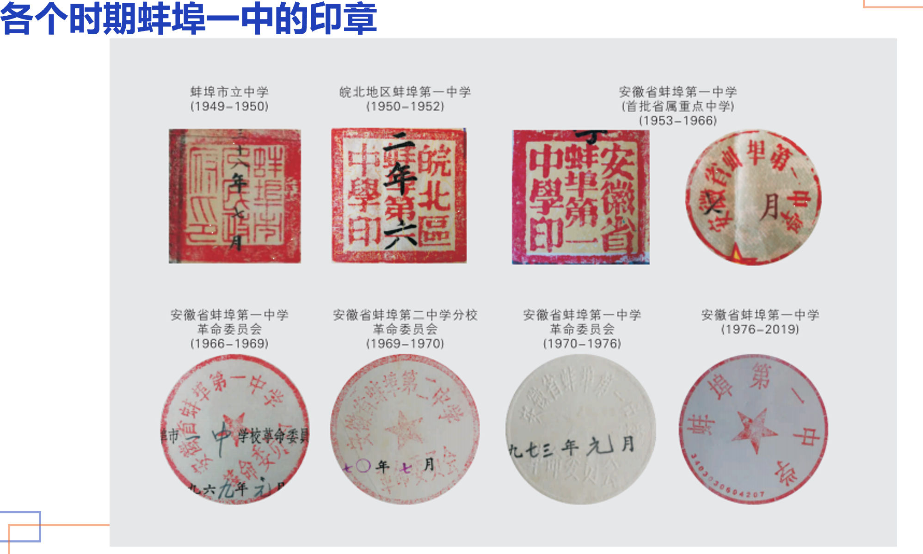
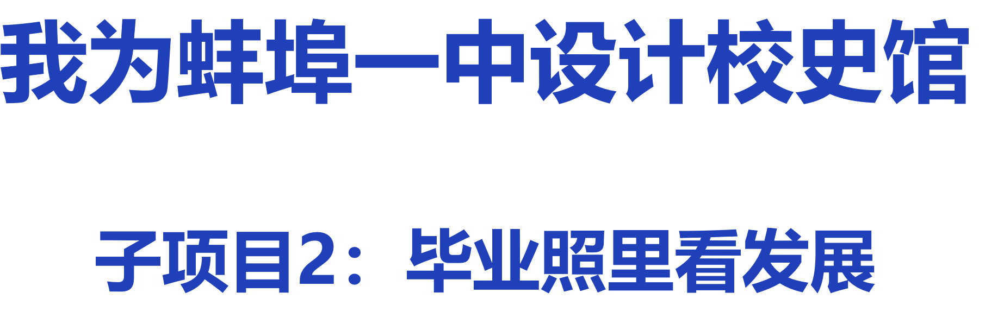
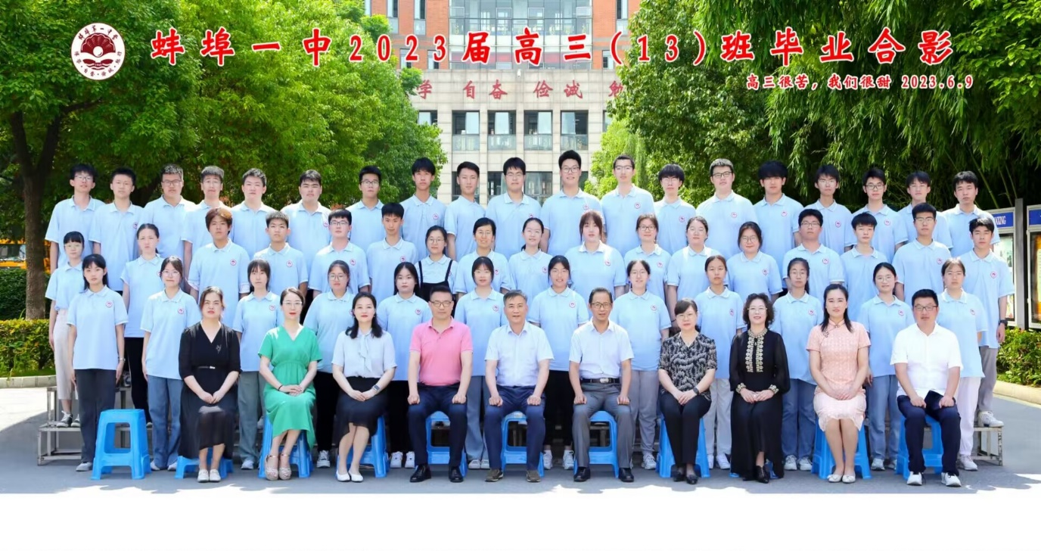

Slide 16
复盘反思
05
章节副标题

Slide 17
本项目在设计、实施过程中存在的困难有：
1.史料收集的难度较大，由于部分史料时间跨度大并涉及到文革时
期，相关资料缺失非常严重，难以收集并有效使用。
2.本项目由于是“拓荒者”，相当于“摸着石头过河”，可参考的
实例较少。
3.本项目是由教师和学生合作完成，存在部分教师和学生经验较少
的困难。学生完成度并不高。
4.本项目收集到的相关材料可利用度不高，例如部分照片所反映的
信息十分有限。
5.本项目在实施过程中存在时间紧、任务重的困难。
本项目的意义：
设计蚌埠一中校史馆不仅是技术性任务，更是一次深度的历史
学习、文化实践与自我成长的机会。通过这一项目，参与者将获得
扎实的校史知识、跨学科实践能力、文化传承使命感，并最终为学
校和社会留下一座承载记忆、启迪未来的精神殿堂。此外，本次项
目化学习既是跨学科的合作，也为后继者的研究提供了一定的参考。

Slide 18
谢谢
汇报人：洪子维

